Slide 1
MT vergadering
MT vergadering 12-4-23

Slide 2
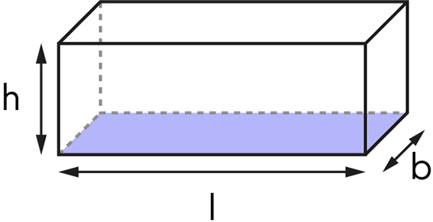
Inhoud
Inhoud = Arbo/veiligheid x NOR x Nieuws x (Freeks plan)

Slide 3
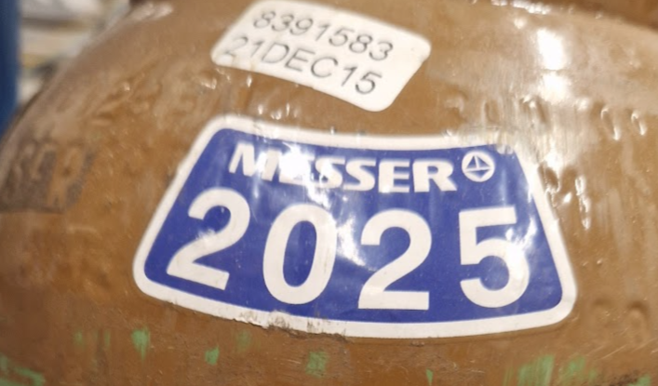
ARBO/veiligheid
Voortaan arbo update vanuit arbo/veiligheid.
Nico & Bram konden helaas niet aanwezig zijn.
Afgelopen vrijdag met Nico een ronde gedaan.
Flessen hebben een hourbaarheids datum

Slide 4
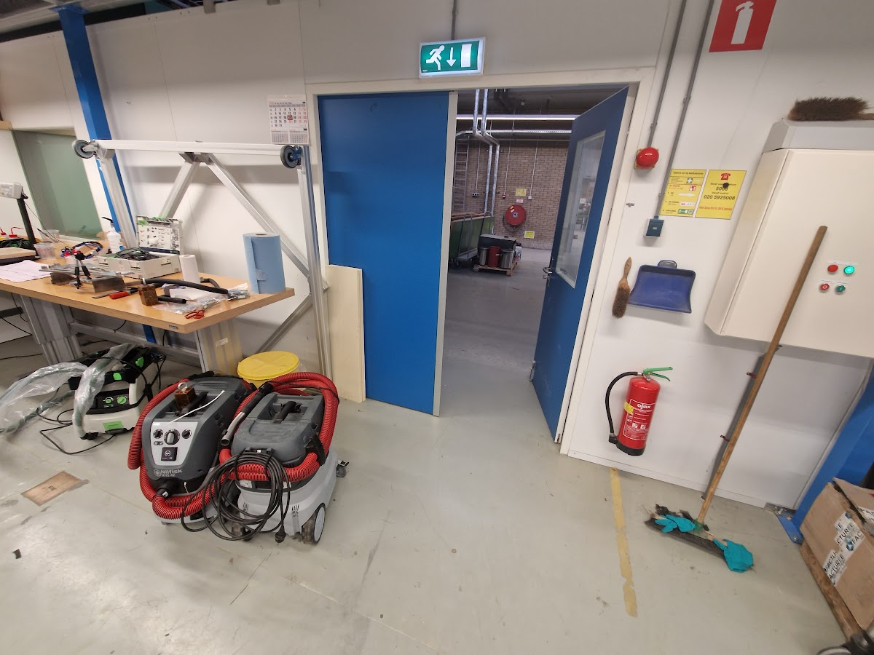
Alles ziet er eigenlijk heel goed uit.
Wel viel het op dat er hier en daar een mols hoop ligt
Inmiddels al wel opgeruimt

Slide 5
Brand blusser slecht zichtbaar
Brandblusser moeten goed bereikbaar en zichtbaar zijn. Met Nico afgesproken dat als de pallets 0.5 meter worden opgeschoven dit goed is. Alternatief was het verplaatsen van de brandblusser.

Slide 6
NOR

Slide 7
Nieuws
18 April afscheidsdiner van Patrick
19 April NX/TC overleg (maandelijks)
26 April MT-I overleg (maandelijks) 1 mei tot 18 mei werk aan Netwerk werkplaatsen. Wel netwerk in assemblage ruimte en voor CNC machines.
4 Mei afscheidsborrel (MT ankerplaats) Auke

Slide 8
Plan
Persoonlijk overzicht krijgen
Overzicht krijgen in wat het team nodig heeft.
Management training volgen.
Plannen maken
Voortgang bij houden
Nog meer training
Evaluatie.

Slide 9
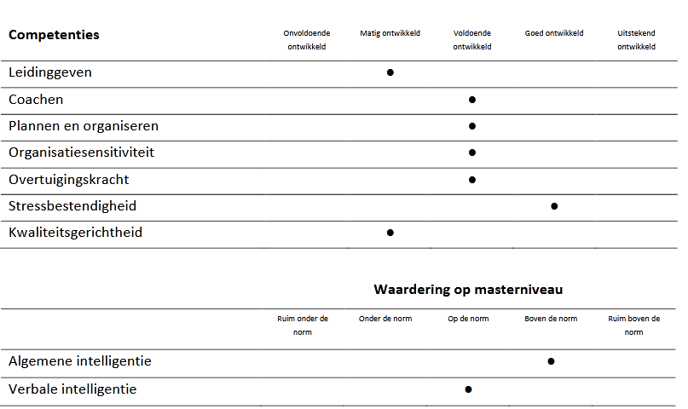
Persoonlijk overzicht
Huidige competenties

Slide 10
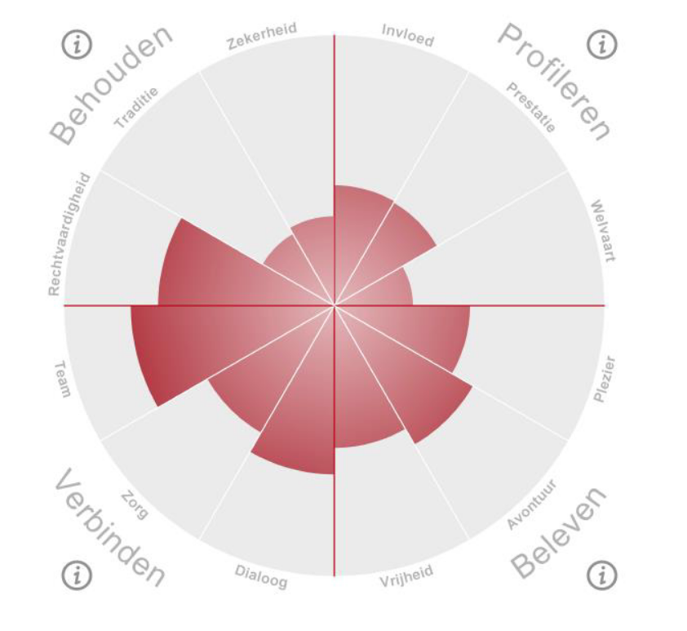
Motivators
Huidige motivators

Slide 11
Hoe krijg ik overzicht in wat het team wil
Interviews met iedereen.
Vragenlijst wordt van te voren gemaild met de vraag deze ingevuld mee te nemen.
Geanonimiseerd terugkoppeling van de resultaten van de interviews.

